Slide 1
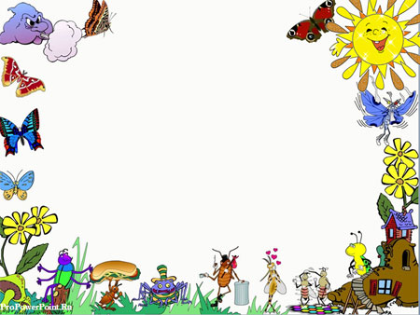
Анц1ила к1иабилеб май. Контролияб диктант. Дагъистан. Зах1матал раг1аби:т1аг1амал

Slide 2
Анц1ила ункъабилеб май. Контролияб диктант. Дагъистан. Зах1матал раг1аби:т1аг1амал

